Slide 1
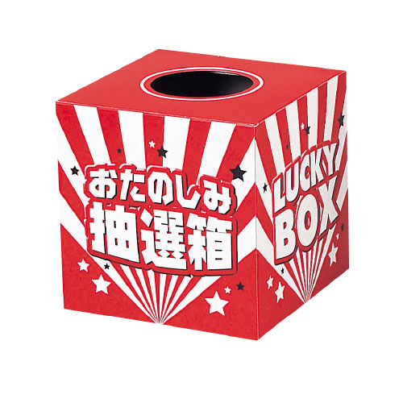
【提案書】
おたのしみ抽選箱 (中)
特徴
定番の抽選ツールである1辺20cm紙製の抽選箱です。別売りの三角くじと併用してもご使用頂けます。見た目も楽しい感じですので、イベントや催し物を盛り上げるのに役立ちます。
納期
納期スペース
仕様
お見積
お見積りスペース
素 材：紙
サイズ：20×20×20cm、(取出口：直径10cm)

